Slide 1
252-0027
Einführung in die Programmierung
Übungen
Woche 2: Eclipse und EBNF
Timo Baumberger
Departement Informatik
ETH Zürich

Slide 2
Organisatorisches
Mein Name: Timo Baumberger
Bei Fragen: tbaumberger@ethz.ch
Neue Aufgaben: Dienstag Abend (im Normalfall)
Abgabe der Übungen bis Dienstag Abend (23:59) Folgewoche
Abgabe immer via Git
Lösungen in separatem Projekt auf Git
Notes:
Topic to come: Typen und Variable ➜ Basistypen: Einfache (eingebaute) Typen

Slide 3
Inhalt
Git Einführung
EBNF Beispiele
EBNF Rekursion
Ableitungsbaum / Ableitungstabelle
EBNF Aufgaben

Slide 4
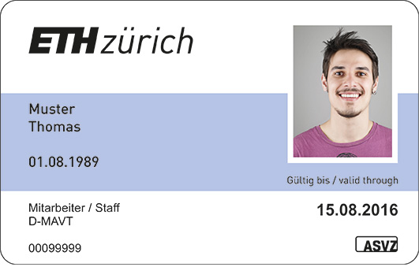

Git Repository
.git
U0.java
U1.java
Jedes Repository auf dem Git-Server ist privat
ETH Git-Server

Slide 5
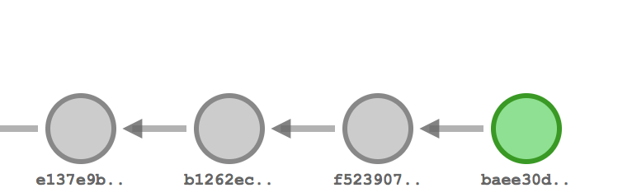
Git Repository
Ältester Commit
Neuester Commit
Jedes Repository auf dem Git-Server
Enthält eine Folge von Commits (die History)
.git
ETH Git-Server
U0.java
U1.java

Slide 6

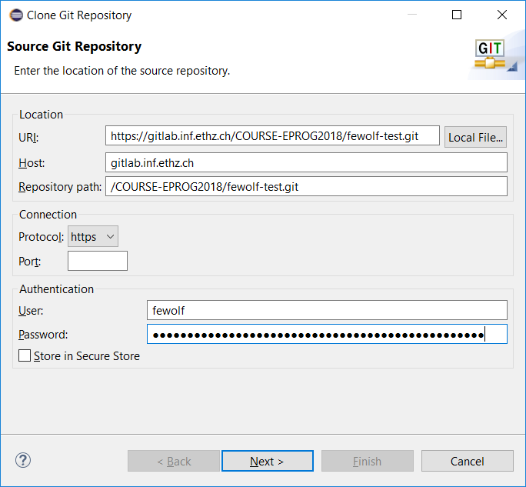
Git Clone: Einmaliges Einrichten
Clone
Kopiert das ganze Repository auf den eigenen Computer
.git
U0.java
U1.java
Lokales Git-Repository
ETH Git-Server
Notes:
Gitlab 2022 Link (für die Assistenten): https://gitlab.inf.ethz.ch/course-eprog2022

Slide 7
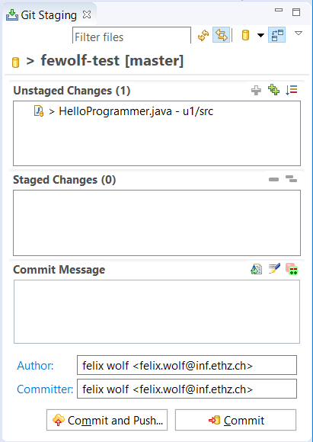
Git Commit: Fortschritt speichern
.git
Hello my name is Java!
U0.java
U1.java
EBNF.txt
Commit
Fügt neuen Commit mit Änderungen/neuen Dateien der lokalen History hinzu
EBNF.txt

Slide 8
Git Push: Abgeben
.git
U0.java
U1.java
EBNF.txt
Push
Lädt die neuen (lokalen) Commits auf den Git-Server
ETH Git-Server

Slide 9
Git Pull: Aufgaben / Feedback laden
.git
Pull
Holt neue Änderungen vom Git-Server (von Assistenten)
U0.java
U1.java
U2.java
ETH Git-Server

Slide 10
Git Pull/Push-Workflow
Hello my name is
JavaScript!
1. Pull
2. Ändern
.git
4. Push
3. Commit
ETH Git-Server
Lokales Repo
EBNF.txt

Slide 11

Git Repository ändert sich!
.git
Push
Feedback.txt
ETH Git-Server
Lokales Repo
(von eurem TA)

Slide 12
Git Merge Conflict
Hello my name is
JavaScript!
.git
Push
EBNF.txt
ETH Git-Server
Lokales Repo
(vom Student)

Slide 13
Git Merge Conflict verhindern
Hello my name is
JavaScript!
.git
1. Pull
EBNF.txt
ETH Git-Server
2. Push
Lokales Repo
(vom Student)
Immer zuerst pull dann push!

Slide 14
Interesse an Git geweckt?
Fortgeschrittene Konzepte können hier trainiert werden (https://learngitbranching.js.org/)
Allgemeine Git Dokumentation (https://git-scm.com/docs/user-manual)

Slide 15
Git: Clone, Aus- und Einchecken
(Demo)
Notes:
1 zu 1 Ablauf im Übungsblatt 1 durchspielen. Studierende können auch gleich auf eigenem Laptop mitmachen.
Evtl. auf Konzepte “Committen” und “Pushen” eingehen.

Slide 16
Häufige Git-Fehler vermeiden
Vor erster Benutzung auf gitlab.inf.ethz.ch anmelden
In U01 Aufgabe 4, <nethz-account> im Link inklusive <> ersetzen
In U01 Aufgabe 4, bei Problemen Link per Hand abtippen
Files/Directories/Projects/… immer in Eclipse löschen bzw. ändern (nie im File Explorer/Finder)
Immer Pull und dann Push
“Commit und Push” statt nur “Commit”
Falls Sie auf Commit geklickt haben, drücken Sie manuell per Rechtsklick auf das Repository und wählen Sie “Push” oder “Push to origin” aus
Importieren bei neuen Projects nicht vergessen!
Notes:
Bei neuen Projects, die noch nicht im workspace sind immer erst import projects machen sonst gibt es ein Fehler wenn man den File ausführen will

Slide 17
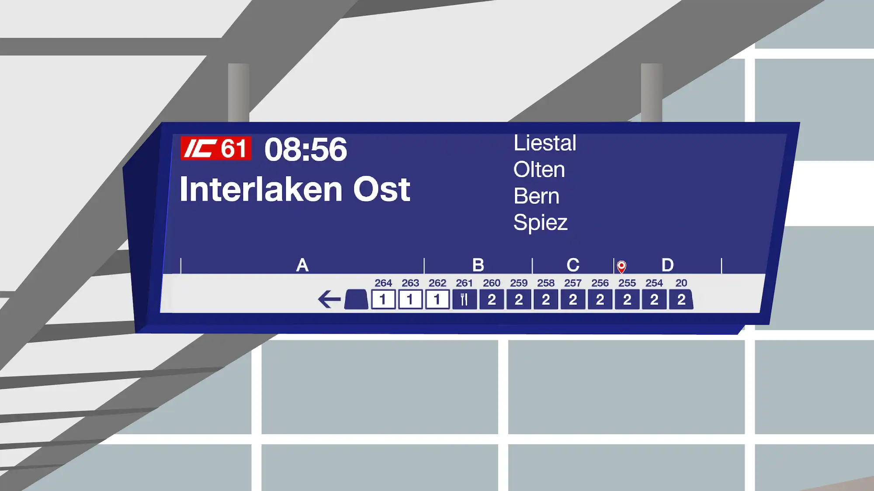
EBNF – Einfaches Beispiel – Bahnhof
Quelle: SBB

Slide 18
EBNF – Einfaches Beispiel – Bahnhof
Zugbezeichnung
Abfahrtszeit
Zielbahnhof

Slide 19
EBNF – Einfaches Beispiel – Bahnhof
Zugbezeichnung
Abfahrtszeit
Zielbahnhof
EBNF-Beschreibung von Anzeigetafel
<zugbezeichnung> <= IC61 | RE | S3 | EC
<abfahrztszeit> <= <stunde> : <minute>
<zielbahnhof> <= Zürich HB | Bern | Basel | Wil | Chur | Interlaken Ost
<stunde> = ?
<minute> = ?
<anzeigetafel> <= <zugbezeichnung> <abfahrtszeit> <zielbahnhof>

Slide 20
EBNF – Beispiel Programmiersprache
<programm> <= PROGRAM <bezeichner>
BEGIN
{ <zuweisung> ; }
END
<zuweisung> <= <bezeichner> := ((<zahl>|<bezeichner>)|<string>)
<bezeichner> <= <buchstabe> {<buchstabe>|<ziffer>}
<zahl> <= [-|+] <ziffer> {<ziffer>}
<string> <= "{<buchstabe>|<ziffer>}"
<buchstabe> <= A|B|C|D|E|F|G|H|I|J|K|L|M|N|O|P|Q|R|S|T|U|V|W|X|Y|Z
<ziffer> <= 0|1|2|3|4|5|6|7|8|9
Wie prüfe ich, was legal ist?
Informeller Beweis
Tabellen
Ableitungsbaum
Graphische Darstellung
JETZT
Quelle: Wikipedia

Slide 21
<programm> <= PROGRAM <bezeichner>
BEGIN
{ <zuweisung> ; }
END
<zuweisung> <= <bezeichner> := ((<zahl>|<bezeichner>)|<string>)
<bezeichner> <= <buchstabe> {<buchstabe>|<ziffer>}
<zahl> <= [-|+] <ziffer> {<ziffer>}
<string> <= "{<buchstabe>|<ziffer>}"
<buchstabe> <= A|B|C|D|E|F|G|H|I|J|K|L|M|N|O|P|Q|R|S|T|U|V|W|X|Y|Z
<ziffer> <= 0|1|2|3|4|5|6|7|8|9
PROGRAM DEMO1
BEGIN
A0:=3;
B:=+45;
H:=-100023;
C:=A;
D123:=B34A;
ESEL:=GIRAFFE;
TEXTZEILE:=”HALLO";
END

Slide 22

<programm> <= PROGRAM <bezeichner>
BEGIN
{ <zuweisung> ; }
END
<zuweisung> <= <bezeichner> := ((<zahl>|<bezeichner>)|<string>)
<bezeichner> <= <buchstabe> {<buchstabe>|<ziffer>}
<zahl> <= [-|+] <ziffer> {<ziffer>}
<string> <= "{<buchstabe>|<ziffer>}"
<buchstabe> <= A|B|C|D|E|F|G|H|I|J|K|L|M|N|O|P|Q|R|S|T|U|V|W|X|Y|Z
<ziffer> <= 0|1|2|3|4|5|6|7|8|9
PROGRAM DEMO1
BEGIN
A0:=3;
B:=+45;
H:=-100023;
C:=A;
D123:=B34A;
ESEL:=GIRAFFE;
TEXTZEILE:=”HALLO";
END

Slide 23
<programm> <= PROGRAM <bezeichner>
BEGIN
{ <zuweisung> ; }
END
<zuweisung> <= <bezeichner> := ((<zahl>|<bezeichner>)|<string>)
<bezeichner> <= <buchstabe> {<buchstabe>|<ziffer>}
<zahl> <= [-|+] <ziffer> {<ziffer>}
<string> <= "{<buchstabe>|<ziffer>}"
<buchstabe> <= A|B|C|D|E|F|G|H|I|J|K|L|M|N|O|P|Q|R|S|T|U|V|W|X|Y|Z
<ziffer> <= 0|1|2|3|4|5|6|7|8|9
PROGRAM DEMO2
BEGIN
myVariable3 := 5
2GOOD2BETRUE := 6ER
END

Slide 24

<programm> <= PROGRAM <bezeichner>
BEGIN
{ <zuweisung> ; }
END
<zuweisung> <= <bezeichner> := ((<zahl>|<bezeichner>)|<string>)
<bezeichner> <= <buchstabe> {<buchstabe>|<ziffer>}
<zahl> <= [-|+] <ziffer> {<ziffer>}
<string> <= "{<buchstabe>|<ziffer>}"
<buchstabe> <= A|B|C|D|E|F|G|H|I|J|K|L|M|N|O|P|Q|R|S|T|U|V|W|X|Y|Z
<ziffer> <= 0|1|2|3|4|5|6|7|8|9
PROGRAM DEMO2
BEGIN
myVariable3 := 5
2GOOD2BETRUE := 6ER
END

Slide 25
<programm> <= PROGRAM <bezeichner>
BEGIN
{ <zuweisung> ; }
END
<zuweisung> <= <bezeichner> := ((<zahl>|<bezeichner>)|<string>)
<bezeichner> <= <buchstabe> {<buchstabe>|<ziffer>}
<zahl> <= [-|+] <ziffer> {<ziffer>}
<string> <= "{<buchstabe>|<ziffer>}"
<buchstabe> <= A|B|C|D|E|F|G|H|I|J|K|L|M|N|O|P|Q|R|S|T|U|V|W|X|Y|Z
<ziffer> <= 0|1|2|3|4|5|6|7|8|9
PROGRAM DEMO3
BEGIN
GOODNAME := +-5
MARK := 5.5
END

Slide 26
<programm> <= PROGRAM <bezeichner>
BEGIN
{ <zuweisung> ; }
END
<zuweisung> <= <bezeichner> := ((<zahl>|<bezeichner>)|<string>)
<bezeichner> <= <buchstabe> {<buchstabe>|<ziffer>}
<zahl> <= [-|+] <ziffer> {<ziffer>}
<string> <= "{<buchstabe>|<ziffer>}"
<buchstabe> <= A|B|C|D|E|F|G|H|I|J|K|L|M|N|O|P|Q|R|S|T|U|V|W|X|Y|Z
<ziffer> <= 0|1|2|3|4|5|6|7|8|9
PROGRAM DEMO3
BEGIN
GOODNAME := +-5
MARK := 5.5
END

Slide 27
Rekursion
Rekursion ist, wenn sich eine Regel selbst aufruft bzw. definiert.
Wir unterscheiden dabei zwischen direkter und indirekter Rekursion.
Beispiel:
<A> <= <A> | a
Beispiel:
<A> <= <B> | a
<B> <= b <A>
Sinvolle/endliche Rekursion brauchst Abbruchsoption (“base case”)
Notes:
Kreis finden
Unterstreichen was das base case ist

Slide 28
Rekursion Beispiele
EBNF-Beschreibung von List
<letter> <= a | b | c
<list> <= (<letter> , <list>) |<letter>
Legal?
a
a,b
a,b,c
a,a,a,a,a,a,a,a,a
a,bb,c

Slide 29
Rekursion Beispiele
Erstellen Sie eine Grammatik, die eine einfache Dateiverzeichnisstruktur beschreibt. In dieser Struktur besteht ein Verzeichnis entweder aus einem einzelnen Ordner oder aus einer Hierarchie von Ordnern, die durch Schrägstriche (/) getrennt sind.
Die folgenden Ordnernamen sind zulässig: dokumente, bilder, musik, downloads, desktop.
Das Verzeichnis kann aus beliebig vielen verschachtelten Ordnern bestehen. Beispielhafte gültige Verzeichnisse sind:
dokumente
bilder/musik
downloads/bilder/dokumente
Notes:
Lösung:
<verzeichnis> <= <ordner> | <ordner> '/' <verzeichnis>
<ordner> <= 'dokumente' | 'bilder' | 'musik' | 'downloads' | 'desktop'

Slide 30
Repetition: Ableitungen
Ableitungstabelle
Erste Zeile ist Startregel
Letzte Zeile ist Zeichenfolge
Übergang zwischen zwei Zeilen entspricht Ableitungsschritt
Ableitungsbaum
Wurzel ist Namen der Startregel
Blätter sind Zeichen
Verbindungen stehen für einen Ableitungsschritt

Slide 31
Beispiel: Ableitung von -127 als Baum
<digit> ⟵ 0 | 1 | 2 | 3 | 4 | 5 | 6 | 7 | 8 | 9
<integer> ⟵ [ + | - ] <digit> {<digit>}

Slide 32
Besipiel: Ableitung von c,b,a als Baum
EBNF-Beschreibung von List
<letter> <= a | b | c (R1)
<list> <= (<letter> , <list>) |<letter> (R2)

Slide 33
<list>
(<letter> , <list>) | <letter>
<letter>
,
<list>
(<letter> , <list>) | <letter>
c
<letter>
,
<list>
b
(<letter> , <list>) | <letter>
<letter>
a

Slide 34
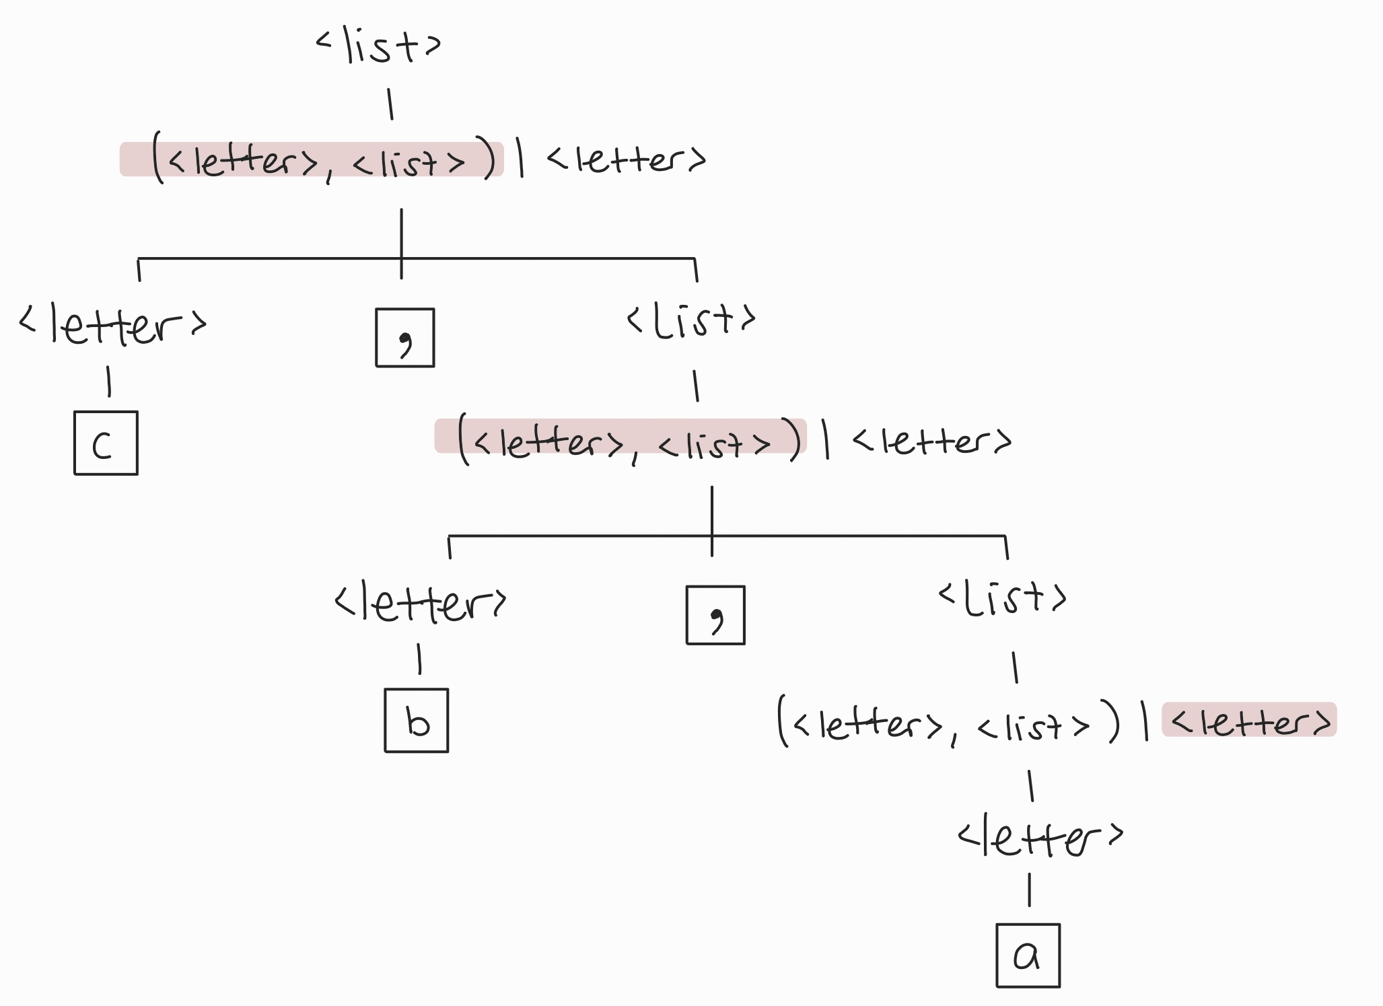

Slide 35
Beispiel: Ableitung von -127 als Baum
<integer>
[ + | - ]
<digit>
0|1|2|3|4|5|6|7|8|9
-
1
{<digit>}
<digit>
<digit> ⟵ 0 | 1 | 2 | 3 | 4 | 5 | 6 | 7 | 8 | 9
<integer> ⟵ [ + | - ] <digit> {<digit>}
<digit>
0|1|2|3|4|5|6|7|8|9
0|1|2|3|4|5|6|7|8|9
2
7

Slide 36
Beispiel: Ableitung von -127 als Tabelle
(R1)
(R2)
<digit> ⟵ 0 | 1 | 2 | 3 | 4 | 5 | 6 | 7 | 8 | 9
<integer> ⟵ [ + | - ] <digit> {<digit>}

Slide 37
Beispiel: Ableitung von -127 als Tabelle
(R1)
(R2)
<digit> ⟵ 0 | 1 | 2 | 3 | 4 | 5 | 6 | 7 | 8 | 9
<integer> ⟵ [ + | - ] <digit> {<digit>}
<integer> ⟵ [ + | - ] <digit> {<digit>} (R2)
⟵ + | - <digit> {<digit>} Option gewählt
⟵ - <digit> {<digit>} - gewählt ⟵ - <digit> <digit> <digit> 2 mal wiederholt
⟵ - 1 <digit> <digit> (R1) und 1 gewählt
⟵ - 1 2 <digit> (R1) und 2 gewählt
⟵ - 1 2 7 (R1) und 7 gewählt

Slide 38
Beispiel: Ableitung von c,b,a als Tabelle
EBNF-Beschreibung von List
<letter> <= a | b | c (R1)
<list> <= (<letter> , <list>) |<letter> (R2)

Slide 39
EBNF Notation
In alten Prüfungen wird oft kursiv verwendet für EBNF-Regeln.
digit statt <digit>
Ab diesem Semester ist eine EBNF-Regel nur korrekt, wenn sie durch < > gekennzeichnet ist.
Ebenfalls verwenden wir <- statt <=, beides wird aber als korrekt bewertet.

Slide 40
Hinweis
Die folgende Aufgabe ist (die Aufgabe letzte Woche) stark an der HS19 Theorieprüfung angelegt.
Falls ihr die Aufgabe letzte Woche mit den Studenten gemacht habt -> Individuelles Lösen der Aufgabe / Fragt die Studenten.
In der nächsten Slide noch die Gesamtansicht, wenn ihr die Studenten selbstständig arbeiten lassen wollt.

Slide 41
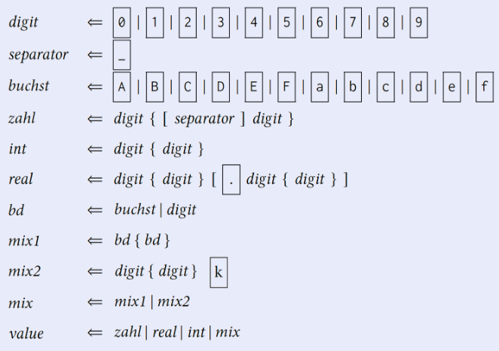
EBNF: Legal / Nicht Legal
Gegeben sei die EBNF-Beschreibung von value
2023
_2023
Back
1a2b3c
1a2b3k
27_09_2023
09.2023k
12cd.34
09.2023
face
123k
0010K
27_9.2023
27.9.2023

Slide 42
Kahoot
https://create.kahoot.it/share/eprog-u2-baumberger/b5c6cdf1-36e8-40c3-b5d5-aa4153e00fb1
https://create.kahoot.it/share/eprog-u2-zusatz/e953915f-7865-4bdc-b357-9117def8cf3f

Slide 43
Zusatzaufgaben
Erstellen Erstellen Sie eine Beschreibung <palindrom>, welche als legale Symbole alle Zahlen zulässt, die von Vorne und Hinten gleich gelesen werden und die nur die Ziffern von 1 bis 4 verwenden. Beispiele sind 11, 232, 444
Erstellen Sie eine Beschreibung <five>, welche alle Summen von positiven Zahlen zulässt, welche 5 ergeben. Beispiele sind “1 + 4”, “2 + 1 + 1 + 1”, “5”
Erstellen Sie eine Beschreibung <oddEight>, , die alle Zahlen enthält, in denen die Ziffer 8 ungerade oft vorkommt. Beispiele sind 8, 128, 8881
Notes:
Hier ein paar weitere EBNF Aufgaben. Ihr müsst nicht genaue diese Aufgaben machen, aber macht ein paar mehr EBNF Aufgaben mit den Leuten.
Lösungen (keine Garantie auf Korrektheit):
<palindrom> <= [ 1<palindrom>1 | 2<palindrom>2 | 3<palindrom>3 | 4<palindrom>4 | 1 | 2 | 3 | 4 ]
<five> <= 0 + <five> | 1 + <four> | 2 + <three> | 3 + <two> | 4 + <one> | 5 + <zero> | 5
<four> <= 0 + <four> | 1 + <three> | 2 + <two> | 3 + <one> | 4 + <zero> | 4
<three> <= 0 + <three> | 1 + <two> | 2 + <one> | 3 + <zero> | 3
<two> <= 0 + <two> | 1 + <one> | 2 + <zero> | 2
<one> <= 0 + <one> | 1 + <zero> | 0
<zero> <= 0 + <zero> | 0
Aufgabe 3 mit leading 0:
<oddEight> <= [+|-] <oddEight2>
<oddEight2> <= [<evenEight>] 8 [<evenEight>]
<evenEight> <= <noEight> | <oddEight2><oddEight2>
<noEight> <= (0 | 1 | 2 | 3| 4 | 5 | 6 | 7 | 9) [<noEight>]
Aufgabe 3 ohne leading 0:
<oddEight> <= [+|-] <oddEight2>
<oddEight2> <= [<evenEight>] 8 [<trailingEvenEight>]
<trailingOddEight> <= [<trailingEvenEight>] 8 [<trailingEvenEight>]
<evenEight> <= <noEight> | <oddEight2><trailingOddEight>
<trailingEvenEight> <= <trailingNoEight> | <trailingOddEight><trailingOddEight>
<noEight> <= (1 | 2 | 3| 4 | 5 | 6 | 7 | 9) [<trailingNoEight>]
<trailingNoEight> <= (0 | <noEight>) [<trailingNoEight>]

Slide 44

Übungsblatt EBNF

